Slide 1
Hvor ble det av e-posten min?
Nettkurs onsdag 3.november
Kl.10:00 – 11:15
Steinar Skogheim
steinar.skogheim@usit.uio.no
Kursenes nettside:
https://www.uio.no/for-ansatte/kompetanse/tema/data/e-post-og-kalender/kurs-zoom/index.html

Slide 2
Når mengden av e-post øker, kan det være problematisk å finne igjen en viktig e-post.
Hvordan organiserer vi e-posten vår slik at dette blir lettere?
Hvordan bruker vi søkefunksjonen i Outlook?
Hvordan finner vi e-post og vedlegg vi kan slette?
Hvordan henter vi tilbake e-post som er slettet?
Hvordan tar vi egen backup av e-post?
Hvorfor mister vi e-post?
Men først litt om hvordan e-post ved UiO fungerer…

Slide 3
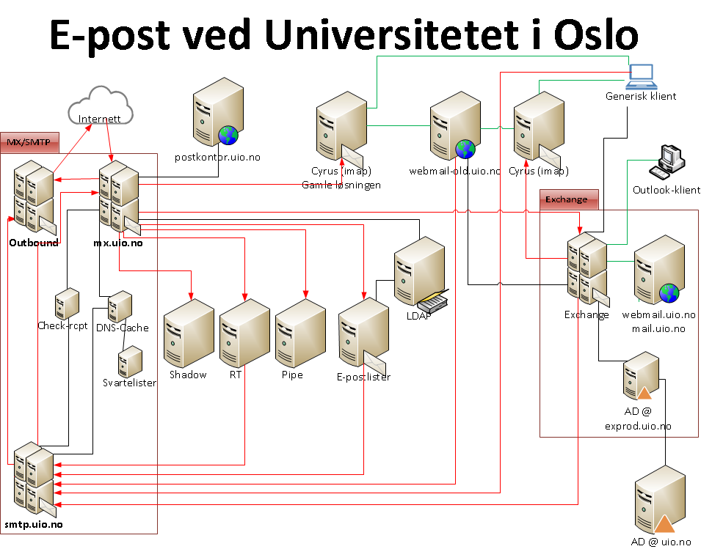

Slide 4
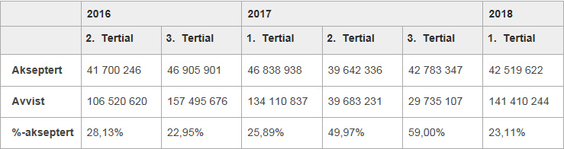
UiO-MX
Det som er verd å merke seg her er at antall e-post som aksepteres av UiO er noenlunde fast i størrelse, mens mengden som avvises varierer tildels mye og speiler nok mer hvordan trykket mot UiO varierer over tid.

Slide 5
Filene våre ligger 2 steder (Exchange 2019)
Når vi gikk fra Exchange 2013 til Exchange 2019, endret vi infrastrukturen.
Filen med outlook-datane våre ligger nå to steder.
De ligger i to forskjellige hus. (KNH og OJD)
Hvis den serveren vi jobber på går ned, flyttes vi automatisk over til den andre.
Det tas sikkerhetskopi av serverne, så vi kan være ganske sikre på at e-posten vår ikke forsvinner av seg selv.

Slide 6
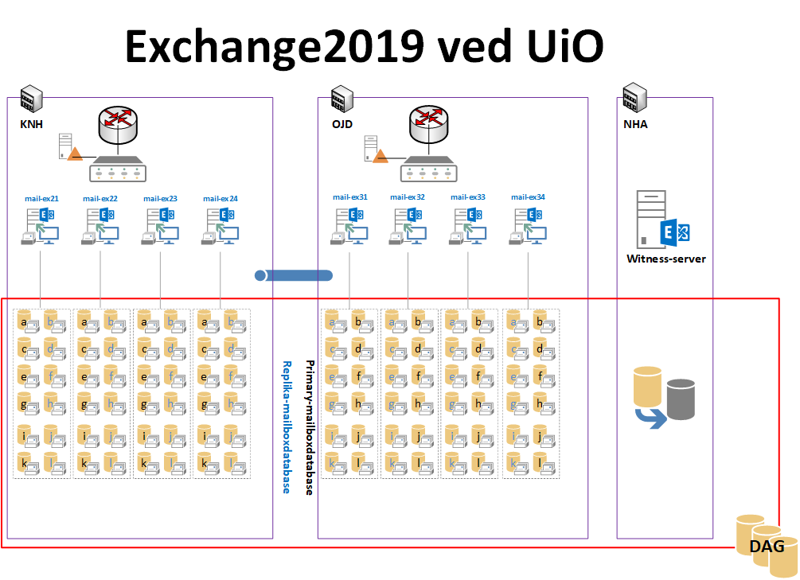

Slide 7




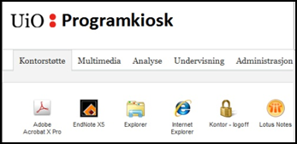
Hvordan leser vi e-posten vår?
Exchange 2019
OWA via en nettleser (mail.uio.no)
kiosk.uio.no
Her ligger dine e-post og kalenderdata
Outlook 2016

Slide 8





Servere som tar i
mot e-post og som
sjekker for bl.a. SPAM
Ordfilter og andre regler gir spampoeng
E-post med mer enn 12 spampoeng kastes
Exchangeservere

Slide 9
.ost
E-posten vår ligger på en Exchange-server, men vi kan laste alt eller noe av den ned på lokal maskin.
Denne lokale filen får endelsen .ost

Slide 10
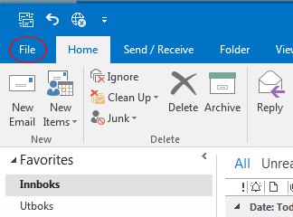
Bufret Exchange-modus
Dette betyr at du laster ned hele eller deler av exchange-filen din til lokal maskin. Du vil da kunne ha tilgang til e-posten din selv om du ikke er på nett. (Ikke ny e-post)
Aktiveres fra:
File/Account Settings/Account Settings…
Velg e-mail account
Velg Change under E-mail

Slide 11
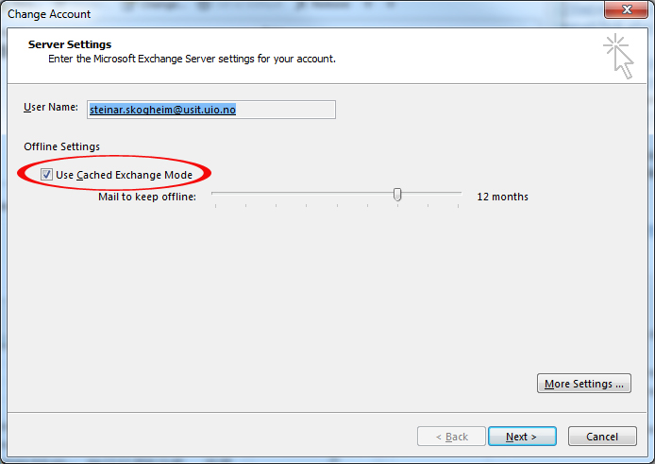

Slide 12
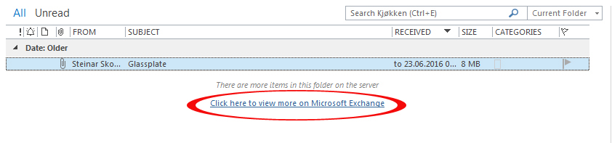
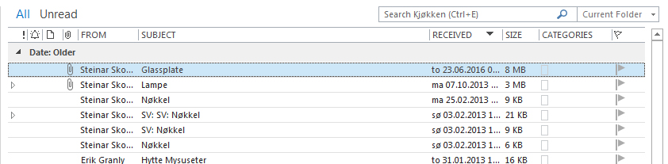
Hvordan hente eldre e-post
Outlook viser bare e-post fra den perioden du har oppgitt når du aktiverte bufret exchange-modus. Du kan hente resten ved å klikke på Click here to view more on Microsoft Exchange

Slide 13

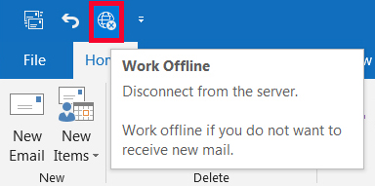
Hvis dette valget ikke er der
hjelper det som oftest å starte Outlook på nytt.

Slide 14
Demo 1

Slide 15
Organisere e-posten
Det er viktig at vi organiserer e-posten vår slik at det blir lettere å finne den igjen.
Det er ikke lurt å la alt ligge i innboksen
Bruk fornuftige navn på mapper og undermapper.
I Favorittmapper kan du legge de mappene du bruker mest i øyeblikket, eller som er viktig å ha oversikt over.
(f.eks. Utboks)

Slide 16
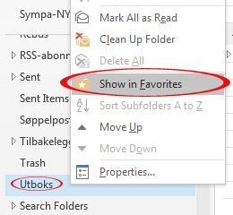
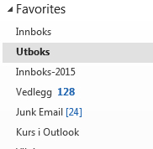
Favorittmappe
Høyreklikk på mappen du vil vise i Favoritter.
Velg Show in Favorites
Når du ikke lengre trenger å ha mappen i Favoritter, så høyreklikker du på den, og fjerner den.
Du vil ikke se i Favoritter om en mappe har noen undermapper.

Slide 17
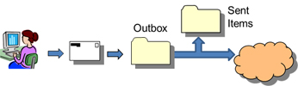

Utboks
Hvis det ligger meldinger i utboksen, så er de IKKE sendt!
Les mer om dette.
Notes:
Det at e-post blir liggende i utboksen, er et problem som har eksistert i flere versjoner av Outlook.
Les mer her:
http://www.uio.no/tjenester/it/e-post-kalender/outlook/hjelp/e-post/outbox.html
Det er lurt og legge utboksen sammen med favorittmappene, slik at det blir lettere å se om e-post blir liggende der.

Slide 18
Hvorfor skjer dette?
Vi tror dette skyldes en feil i programvaren til Microsoft Outlook.
Noen forslag på hva som kan utløse denne feilen:
Ustabil nettforbindelse
Størelsen på meldingen
Formatet på adressen (f.eks. fnutter, eller at det er feil i din personlige adressebok)
En Add-on ( iTunes har vært i søkelyset)
Outlook henger og må startes på nytt
Feil i profilen. Lag en ny profil.
Feil i Utboks. (Ta kopi av e-posten, avslutt Outlook og slett Utboksen.)

Slide 19
Demo 2

Slide 20
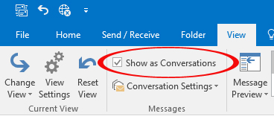
Tråding (Vise diskusjoner)
Viser en serie med mottatte meldinger som stammer fra den samme originalmeldingen.
Slås på under fanen View, Show as Conversations, og du kan velge om det skal gjelde for alle mappene dine.

Slide 21
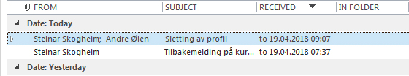
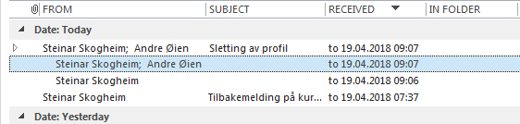
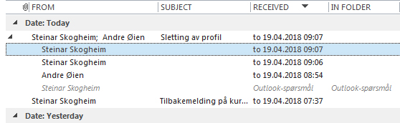
Når vi trykker på trekanten vil meldingene i tråden vises.
Trykker en gang til for å få med de som ligger i andre mapper.
Vi ser at meldinger som er flyttet til andre mapper vises i kursiv.

Slide 22
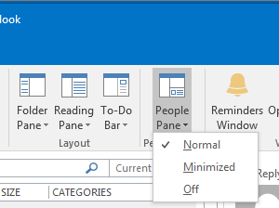
Personruten
Personruten nederst i meldingsvinduet viser omfattende informasjon om din tidligere kommunikasjon med hver meldingsdeltaker.

Slide 23
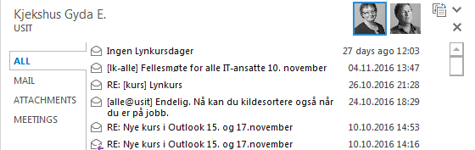
Personruten kan minimeres.
Bufret Exchange-modus må være aktivert for at du skal få detaljvisning.

Slide 24

Flytte e-poster til en annen mappe
Hvis vi drar en e-post til en annen mappe med musa, er det en sjanse for at vi slipper den i feil mappe.
Vi kan velge knappen Move på fanen Home, og velge hvor e-posten skal legges.
Vi kan høyreklikke på e-posten, og velge hvor den skal flyttes.
I disse to alternativene vil vi få opp de siste mappene vi flyttet noe til.
Vi kan også lage et hurtigtrinn (Quick Step) som legger e-postene i en mappe.
Det holdes et eget kurs som bl.a. tar for seg hurtigtaster.

Slide 25
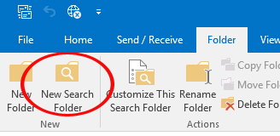
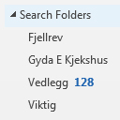
Søkemappe
En søkemappe er en virtuell mappe som inneholder e-post som oppfyller visse kriterier du har satt.
Klikk på New Search Folder under fanen Folder.
Eller høyreklikk på selve mappen nede i mappeoversikten.
Du kan lage søkemapper som f.eks. inneholder all e-post fra en person, alle med vedlegg o.s.v.
NB! Viser bare det som ligger i .ost-filen

Slide 26
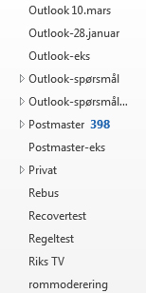
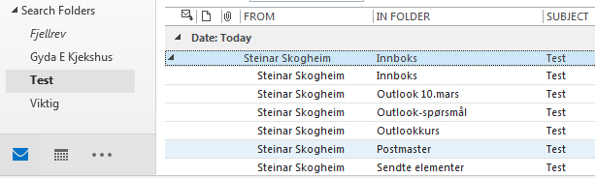
Søkemappe

Slide 27
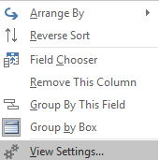
Legge til en kolonne i innholdsruten
Hvis vi vil legge til en kolonne, høyreklikker vi på raden med kolonnenavn og velger «View Settings…»
(Eller velge Add Columns på fanen View)

Slide 28
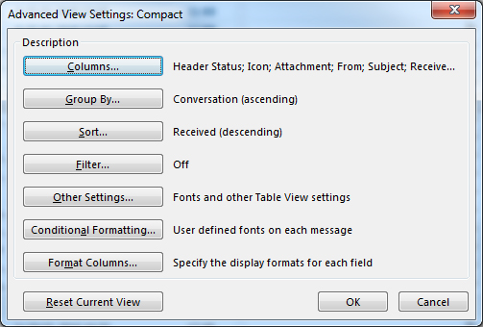
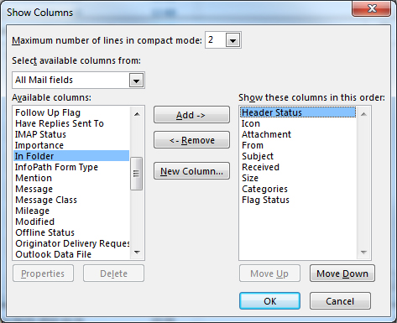
Velg «Columns…»
Velg «All Mail fields»
Velg den kolonnen du trenger, f.eks. «In Folder»
Trykk på «Add->» og «OK»

Slide 29
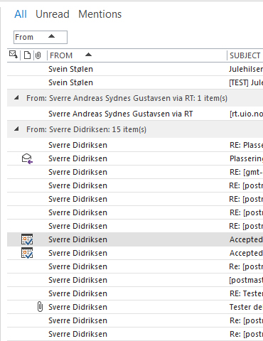
Sortere på kolonnenavn
Som oftest sorterer vi på kolonnen «mottatt».
Vi kan også sortere på alle de andre kolonnene.
Hvis vi står på en e-post av den typen vi skal finne, slipper vi å scrolle mye i etterkant.

Slide 30
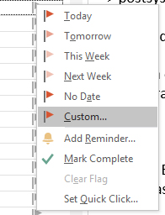
Flagge en melding
Klikker du på flagget ved siden av en melding, blir meldingen merket med et flagg, og dukker opp i oppgavelisten.
Høyreklikker du, så vil du få opp valgene til venstre.
Klikker du på Tomorrow, vil du få et varsel neste dag.
Du kan også få opp opp disse merkede meldingene i kalenderen din.

Slide 31
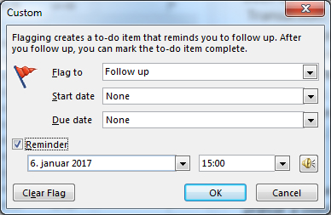
Velger du Custom, så får du opp denne boksen, og kan bl.a. velge når du skal minnes på dette med en alarm.

Slide 32
Demo 3

Slide 33
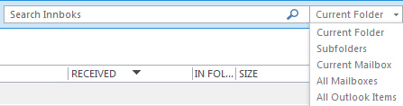
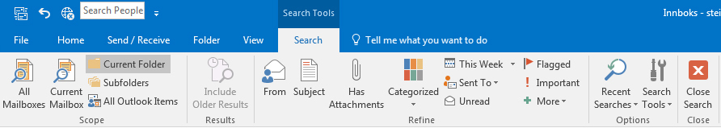
Søke i Outlook
Søkefunksjonen i Outlook er basert på søketeknologien i Windows.
Du kan søke etter elementer i alle modulene i Outlook,
E-post, kalender, kontakter, notater…
Når du setter musepekeren i søkefeltet, vil søkebåndet dukke opp.

Slide 34
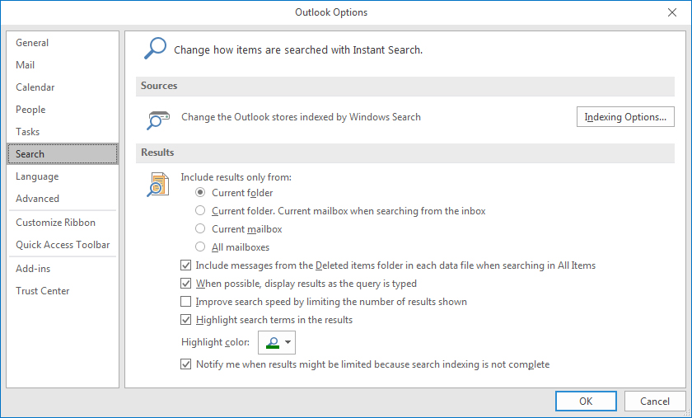
File / Options / Search (Backstage-visningen)

Slide 35
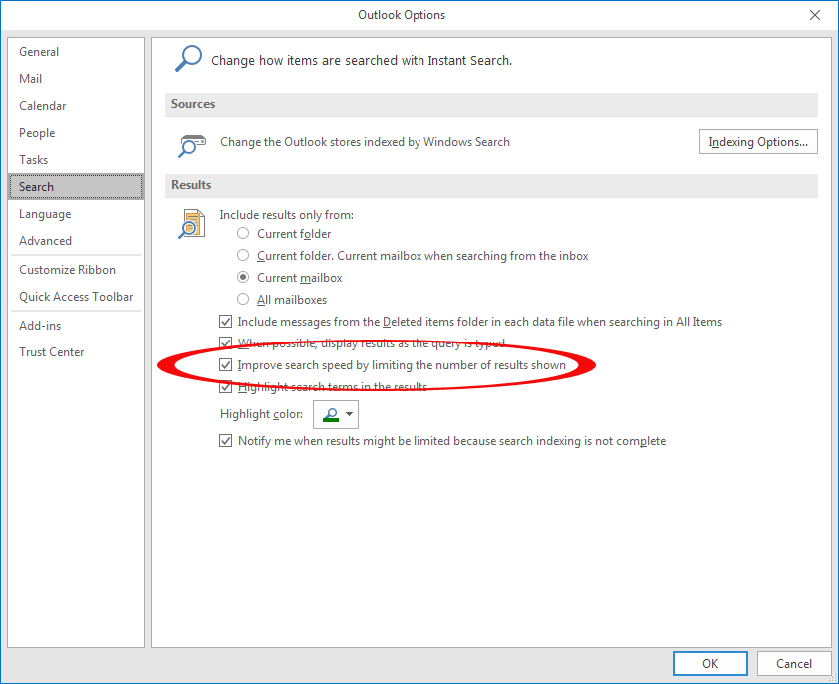
Begrense antall treff som vises ved søk
Når «Improve search speed by limiting the number of results shown» var haket av, fikk jeg bare opp 250 treff.

Slide 36
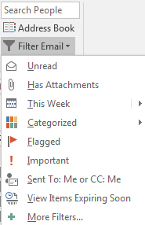
Hurtig filtrering
Helt til høyre på båndet som heter «Home», finner vi en knapp som heter «Filter Email».
Her er det noen ferdiglagde valg, og velger vi et av disse får vi opp søkebåndet, og kan så innsnevre søket hvis vi får for mange treff.

Slide 37
Bruke søkebåndet
Her har jeg valgt alle som har vedlegg, og så alle som kommer fra «steinar».
Til slutt har jeg valgt emne, men ikke fyllt ut ennå.

Slide 38
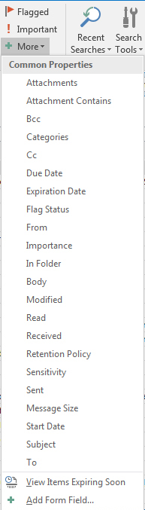
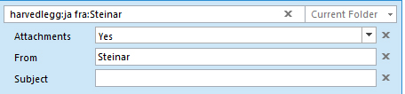
More
Hvis vi bruker knappen som heter «More», får vi opp flere valg.
Vi får også opp boksen under, som gjør det lettere å endre søkekriteriene.

Slide 39
Operatorer
Skriver du inn 2 ord med mellomrom, er det det samme som AND.
Hvis du vil ha treff på alle som har et av ordene, bruker du OR.
Søker du på Steinar, men legger til NOT Skogheim, vil du få alle som heter Steinar med unntak av Steinar Skogheim.
> 6MB vil hente ut de som er større enn 6 MB.
< vil hente ut de som er mindre.
«Kurs i Outlook» vil lete ordene i eksakt denne rekkefølgen
mottatt:=01.01.2018 gir alle som er mottatt 1.januar 2018
NB! Outlook søker også gjennom vedleggene.
https://support.microsoft.com/en-us/office/learn-to-narrow-your-search-criteria-for-better-searches-in-outlook-d824d1e9-a255-4c8a-8553-276fb895a8da

Slide 40
Demo 4

Slide 41
Vedlegg
Vedlegg tar ofte stor plass
De ligger ofte flere steder
Noen vil beholde e-posten (uten vedlegg)
Vi kan fjerne vedlegg fra en e-post om gangen
Sparer mye plass hvis vi bruker en «prosjektside»
Sorter på størrelse og slett de største
Kan eventuelt ta en privat sikkerhetskopi

Slide 42
Demo 5

Slide 43
Hvis du ikke klarer å finne e-posten
De fleste som tror de har mistet en hel mappe, har ved et uhell klart å dra den inn i en annen mappe. Så sjekk undermappene.
NB! Undermapper vises ikke under Favoritter!
Hvis du ikke finner e-posten, må du gå til fanen Folder og velge Recover Deleted Items

Slide 44
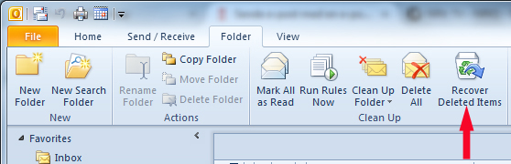
Gjenopprette e-post
Du kan selv legge tilbake e-poster som du har slettet de siste 90 dagene.
Stå i en tom mappe hvis du skal legge tilbake mange e-poster.
http://www.uio.no/tjenester/it/e-post-kalender/outlook/hjelp/e-post/recover.html

Slide 45
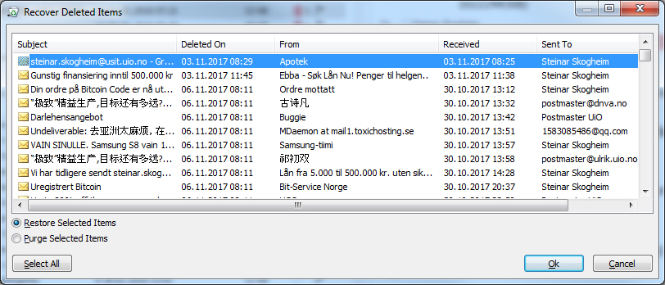
E-postene du legger tilbake vil legge seg inn igjen med den datoene du mottok dem, ikke datoen de ble slettet. (De legger seg i mappen du står i)
Mapper legger seg IKKE som en mappe, men som enkeltvise e-poster.

Slide 46
Outlook / OWA (mail.uio.no)
Hvis du bruker OWA for å legge tilbake slettet e-post, vil e-postene ligge etter den dato de opprinnelig kom inn, og det blir ikke så lett å finne alle som er slettet på en og samme dato.
https://www.uio.no/tjenester/it/e-post-kalender/webmail/hjelp/e-post/recover.html
I Outlook vil du finne alle e-postene som er slettet på en dag, liggende etter hverandre. Det blir da lettere å legge tilbake alle e-postene fra en periode.
Du bør også stå i en tom mappe når du henter dem tilbake, slik at de ikke havner etter opprinnelig ankomstdato i Innboksen.
Hvis du ikke har tilgang til Outlook, kan du bruke Outlook fra en terminalserver.

Slide 47
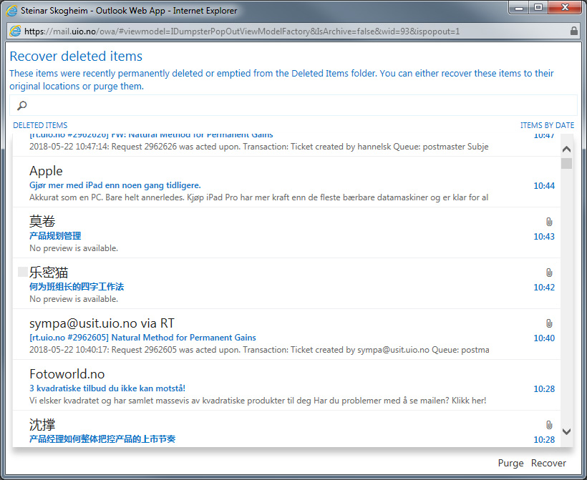
OWA
Operatorer fungerer i søkefeltet
Notes:
Søkefeltet fungerer med operatorer
f.eks. Didriksen NOT RT NOT JIRA

Slide 48
Demo 6

Slide 49



Slide 50
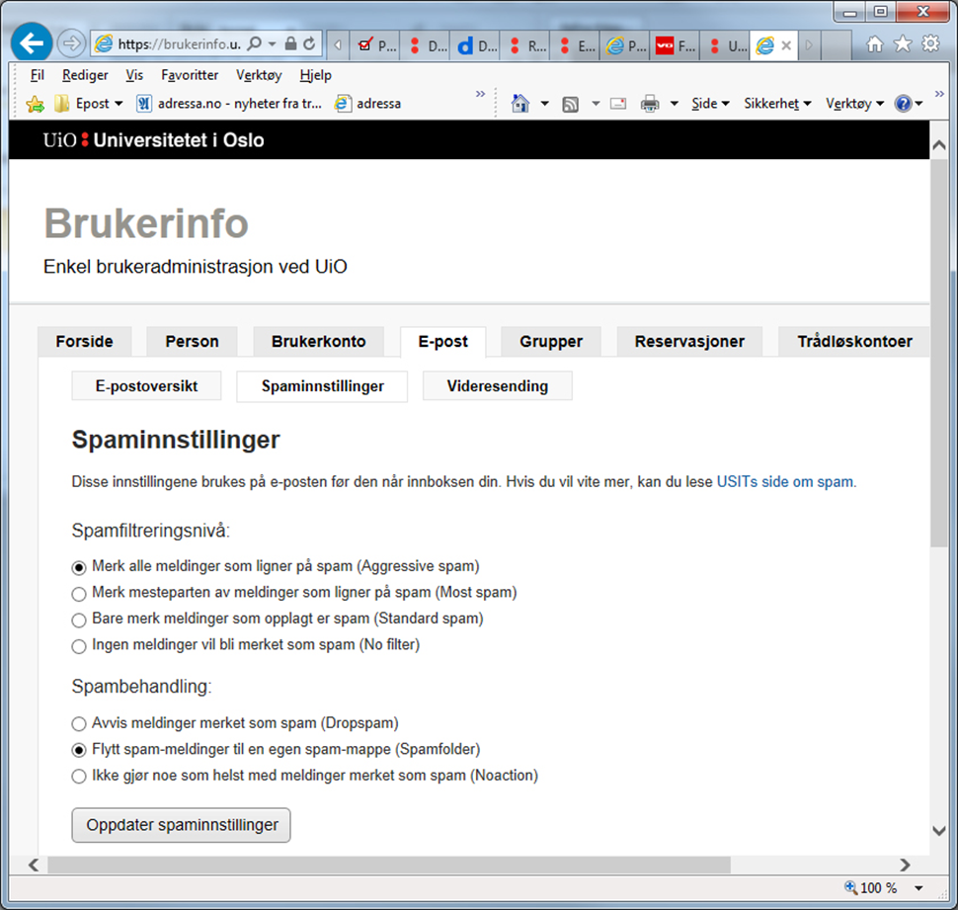
Spam og spampoeng
Grensene for de forskjellige spamnivåene er for tiden 3,5 og 7 spampoeng.
Sørg for at e-poster du avviser havner i en egen spam-mappe.
Innstillinger for uønsket e-post/spam

Slide 51
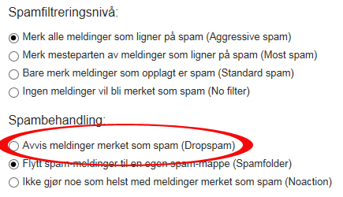
Bruk ikke Dropspam (brukerinfo.uio.no)
Noen bruker strengeste filternivå og Dropspam, og da forsvinner all e-post med mer enn 3 spampoeng. Noen av disse kan være legetim e-post!

Slide 52

Innstillinger i brukerinfo
Junk-innstillinger i Outlook
Over 11 spampoeng avvises
MX
Exchange
Svartelister
SpamAssassin
ClamAV
Ordfilter
Bilder
Personlige filter (Regler)
Lokale filter
(På klienten)

Slide 53
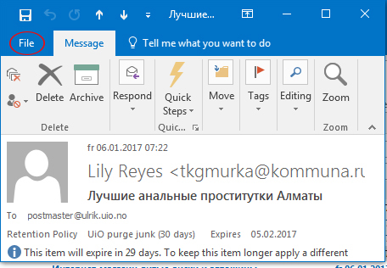

Fulle headere
Hvis du får beskjed om å sende kopi av alle headerne, åpner du e-posten, og klikker på File oppe i venstre hjørne.
Klikk på knappen Properties, helt nede på siden du får opp.
http://www.uio.no/tjenester/it/e-post-kalender/mer-om-epost-og-kalender/headere.html
Notes:
http://www.uio.no/tjenester/it/e-post-kalender/mer-om-epost-og-kalender/headere.html

Slide 54
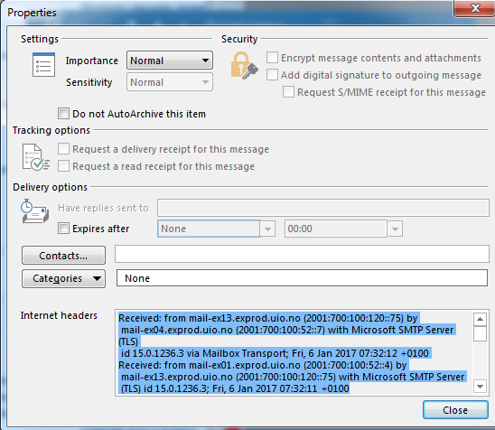
Kopier alle headerne, og send dem til den som har bedt om dem.

Slide 55
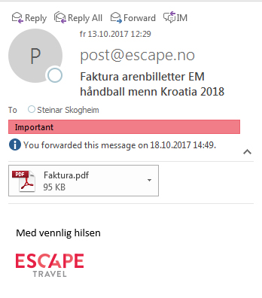
Denne havnet i «Junk Email» hos meg fordi jeg bruker det strengeste filteret i brukerinfo.
(Alt over 3 spampoeng)
Denne fikk 4,7 spampoeng.
X-UiO-Spam-info: not spam, SpamAssassin (score=4.7, required=5.0, autolearn=disabled, BODY_URI_ONLY=0.998,HTML_IMAGE_ONLY_04=1.68,HTML_MESSAGE=0.001,T_DKIM_INVALID=0.01,T_OBFU_PDF_ATTACH=0.01,UHMX_WORD_SPAM-LOW=2.0, uiobl=NO, uiouri=NO)
X-UiO-Spam-Score: ssss
X-UiO-Scanned: F2DC723558358BC71FF548906A2931586E00CDEA
X-UiO-Exchange-Junk: Yes

Slide 56
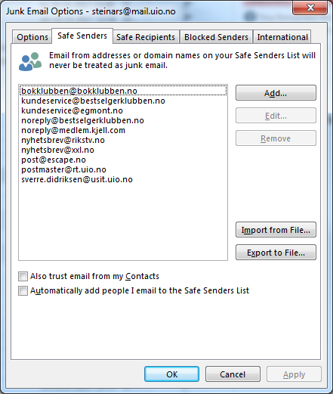
Hvis e-post som ikke er spam, havner i Junk
Hvis e-post som spam havner i Junk-mappen din, kan du legge adressen til i Safe Senders under Junk Email Options.
Du finner den under Home/Junk

Slide 57
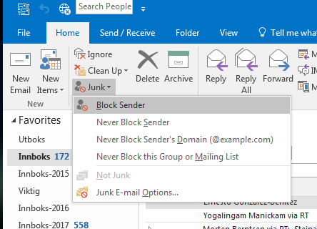
Blokkere en avsender
Vær forsiktig når du blokkerer en avsender

Slide 58
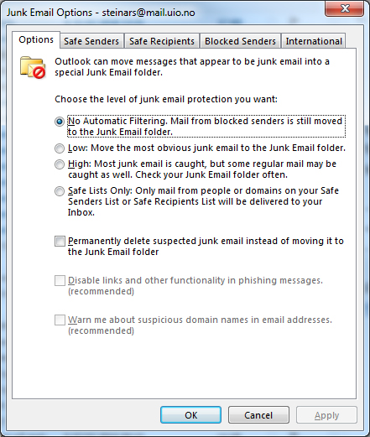
Jeg setter denne på
«No Automatic Filtering»
Har ofte sett at legetime e-poster blir tatt.

Slide 59

Slettede elementer
E-poster du sletter havner i «Slettede elementer»
Kan tømmes automatisk ved utlogging, eller manuelt.
En automatisk tømming etter et visst antall dager vil etter hvert bli slått på, så det er ikke lurt å bruke den som arkiv. ☺

Slide 60
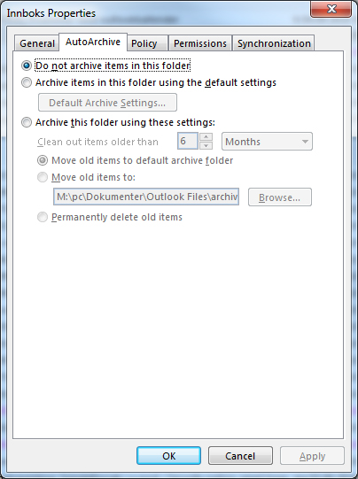
Arkivering i Outlook
Får du bedre plass hvis du arkiverer?
Hvor legges .pst-filen?
Hvis de legges lokalt på PCen, har du da backup?

Slide 61
Vi fortsetter onsdag 10.november
Vi starter kurset 10.november kl.10 med en gjennomgang av privat sikkerhetskopi…

